Slide 1
Rozpočet na marketingovú činnosť

Slide 2
Môže sa zdať, že vypočítať výšku rozpočtu na celú marketingovú činnosť je ťažká úloha, o to viac sa to týka nových alebo nedávno založených podnikov s malými alebo žiadnymi obchodnými záznamami.
Mohla by vám pri tom pomôcť metóda kalkulácie uvedená v tab.

Slide 3
Tabuľka na odhad marketingového rozpočtu
Faktor | Pripočítajte 2% pre každý príslušný faktor | 5% (typická cifra) | Odpočítajte 1% pri každom faktore
Podnikanie | Nové | Mladé | etablované
Vek výrobku | Nový | Mladý | Etablovaný
Úroveň inovácie | Veľmi inovačné, zákazník si potrebuje zvyknúť | Niektoré inovačné detaily | Žiadna
Umiestnenie prevádzky | Vzdialená, nízky profil | Blízke alebo vynikajúce | Výborné, vysoký profil
Zákazníci | Spotrebiteľ | Spotrebiteľ a obchod | Obchod
Sieť agentov/ distribútorov | žiaden | Obmedzená | Dobré pokrytie
Konkurencia | nepriateľská | Priaznivá | Žiadna
Špeciálne faktory | Áno – väčšia potreba propagácie | žiadne | Áno – malá potreba propagácie

Slide 4
Počiatočných 5% sa opiera o odhadovaný obrat a je to bežný spôsob vyjadrenia marketingového rozpočtu.
Takže 5% z odhadovaného obratu 100 000 € by ukazovalo, že by ste na marketing mali minúť 5 000 € vrátane inzercie, propagácie a styku so zákazníkom, ale s odpočítaním priamych nákladov na obchodných zástupcov.
Táto základná položka 5% nie je zákonom, ale pre malé podnikanie je to užitočný ukazovateľ.
Modifikácia závisí od faktorov špecifických pre vaše podnikanie.

Slide 5
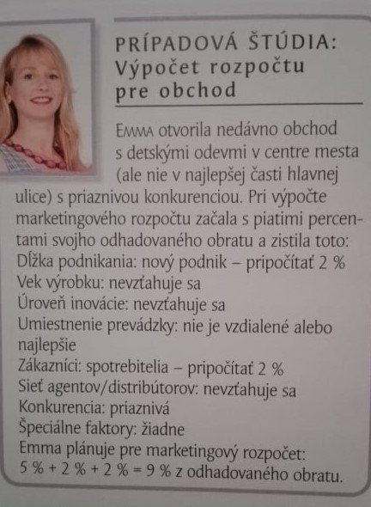

Slide 6
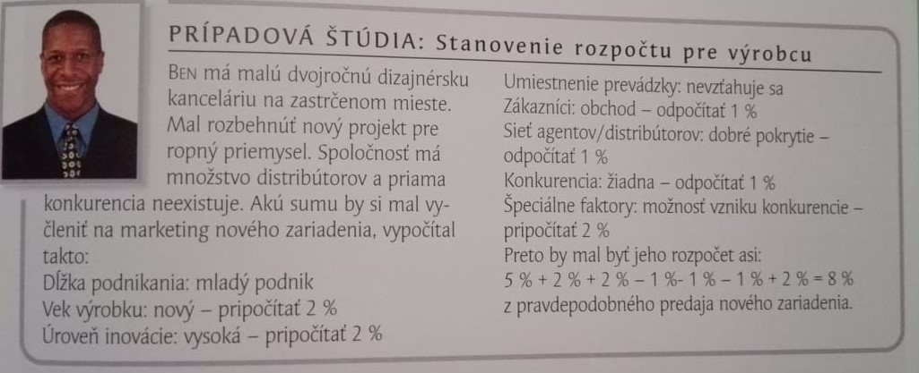

Slide 7
Kontrola vašich čísel
Pri kontrole vášho rozpočtu pouvažujte o rôznych marketingových činnostiach, ktoré by ste mali vykonať – inzercia, propagácia a styk s verejnosťou a urobte si zoznam tých, pri ktorých máte pocit, že sú nevyhnutné na dosiahnutie vašich cieľov pri predaji.
Vypočítajte si pravdepodobné náklady
Porovnajte si výsledok s vašim provizórnym rozpočtom a porovnajte si výsledok s vašim provizórnym rozpočtom a podľa toho prispôsobte svoje plány aj rozpočet

Slide 8
Využitie ostatných
Marketingový rozpočet sa môže zvýšiť pri spolupráci s inými zainteresovanými stranami
Napr. pomoc od dodávateľa pre maloobchodníka
Marketingová spolupráca od susedných maloobchodníkov alebo nekonkurenčných firiem – spoločné inzeráty

Slide 9
Investujte do marketingu
Investície do marketingu = investícia do podnikania
Investície každého druhu musia preukázať návratnosť, preto aj váš marketing musí priniesť merateľné výsledky.
V opačnom prípade by to bolo plytvanie peniazmi.
Tam, kde je to možné, začnite s testom na realizáciu určitej marketingovej metódy. Ak nefunguje, skúšajte niečo iné, čo vo vašom podnikaní funguje.
Súčasťou by mala byť analýza údajov o predaji, kde najpresnejšie zhodnotíte ako sa vám darí a ako sa vám osvedčuje vaša marketingová stratégia. Môžete tiež presne určiť oblasti, v ktorých by ste sa mali zlepšiť.

Slide 10
Koľko % z vášho obratu by ste venovali do rozpočtu na marketing vo vašom podnikaní?
Urobte analýzu na základe tabuľky v prezentácii.

